Slide 1

Deall ymddygiad heriol
ECAD6007 2023-4

Slide 2
Bwriadau Dysgu
Deall ymddygiad o ystyried y canlynol:
Ystyriwch waith Adele Bates a Bill Rogers
PNYP (ACE's) a dylanwad ar ymddygiad
Lens lens gwrth-hiliaeth - hil ac allgáu
Tlodi a gwaharddiad
Plant sydd wedi cael profiad o ofal
Cyfiawnder Adferol
Addysgeg berthynol, polisïau a strategaethau perthynol wedi'u cynllunio ar y cyd ar gyfer cysondeb

Slide 3

Persbectif Athrawon
Mae ymchwil yn dweud wrthym fod rheolaeth ystafell ddosbarth ac ymddygiad yn flaenoriaeth uchel i athrawon dan hyfforddiant ac ANG

Slide 4

Adele Bates
Gwrandewch a chwiliwch am batrymau
Byddwch yn bositif
Byddwch yn gyson

Slide 5

Strategaethau Bill Rogers
1. Y Dot Du yn y Sgwâr Gwyn: Canolbwyntiwch ar y pethau cadarnhaol
2. Defnyddio Iaith Bositif
3. Dewis cyfeiriad a ‘pryd… wedyn’. .. gallwch chi...neu..
4. Cyfeiriad Saib - saib bwriadol rhwng cael sylw a chyfarwyddyd
5. Amser Derbyn: gwnewch gais - gwnewch rywbeth arall a byddant yn dilyn y cyfarwyddyd
6. ‘Rydych chi’n sefydlu beth rydych chi’n ei sefydlu’ – mae unrhyw beth rydych chi’n ei ganiatáu yn dod yn sefydledig- dechreuwch yn dda gyda strwythur y dosbarth
7. Arddulliau Athro - byddwch yn bendant, clir, cyfeiriad cadarn gyda chynhesrwydd
8. Difrifoldeb wedi'i reoli - ffiniau clir - tôn sydyn cyn dychwelyd yn gyflym i normal
9. Cytundeb rhannol (sef yr Oedolyn) efallai nad oeddech chi’n siarad – ond rydw i eisiau i chi ganolbwyntio nawr
10: Mae Rheoli Ymddygiad yn fater emosiynol - rheolwch eich rheolaeth eich hun a byddwch yn dawel eich meddwl

Slide 6

Profiad Niweidiol yn ystod Plentyndod
Gall profiad niweidiol yn ystod plentyndod effeithio ar ddysgu ac ymddygiad myfyrwyr yn yr ystafell ddosbarth. Mae plant sydd â thri ACE neu fwy 5 gwaith yn fwy tebygol o gael problemau presenoldeb, 6 gwaith yn fwy tebygol o gael problemau ymddygiad, a 3 gwaith yn fwy tebygol o brofi methiant academaidd.

Slide 7
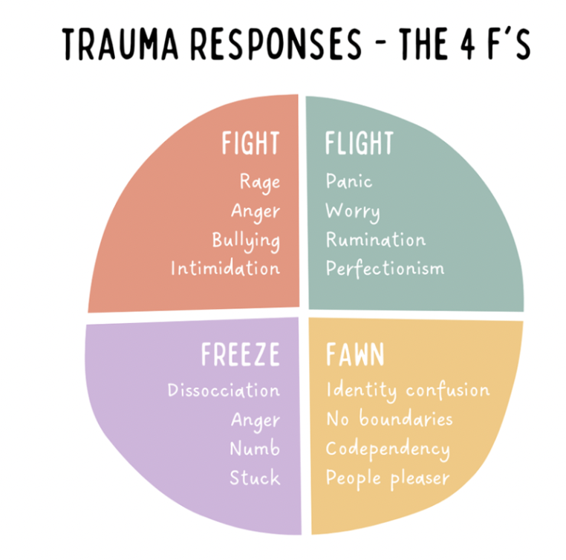
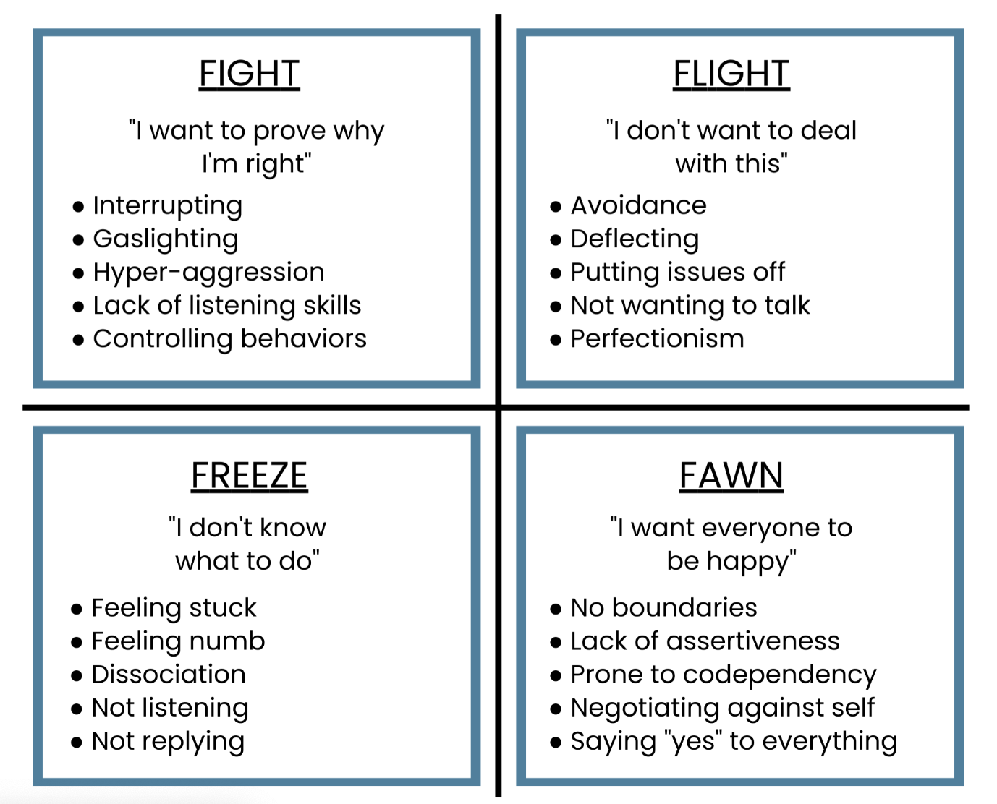
Pedwar Math o ymddygiad sy'n seiliedig ar drawma sy'n gysylltiedig â straen gwenwynig

Slide 8
Tasg
Ymchwiliwch iddau polisï ymddygiad/perthynas sylfaenol neu uwchradd
Trafodwch nhw, beirniadwch eu cryfderau a'u gwendidau
Ystyriwch pa lens ddamcaniaethol sydd wedi llywio'r polisi ymddygiad hwn

Slide 9
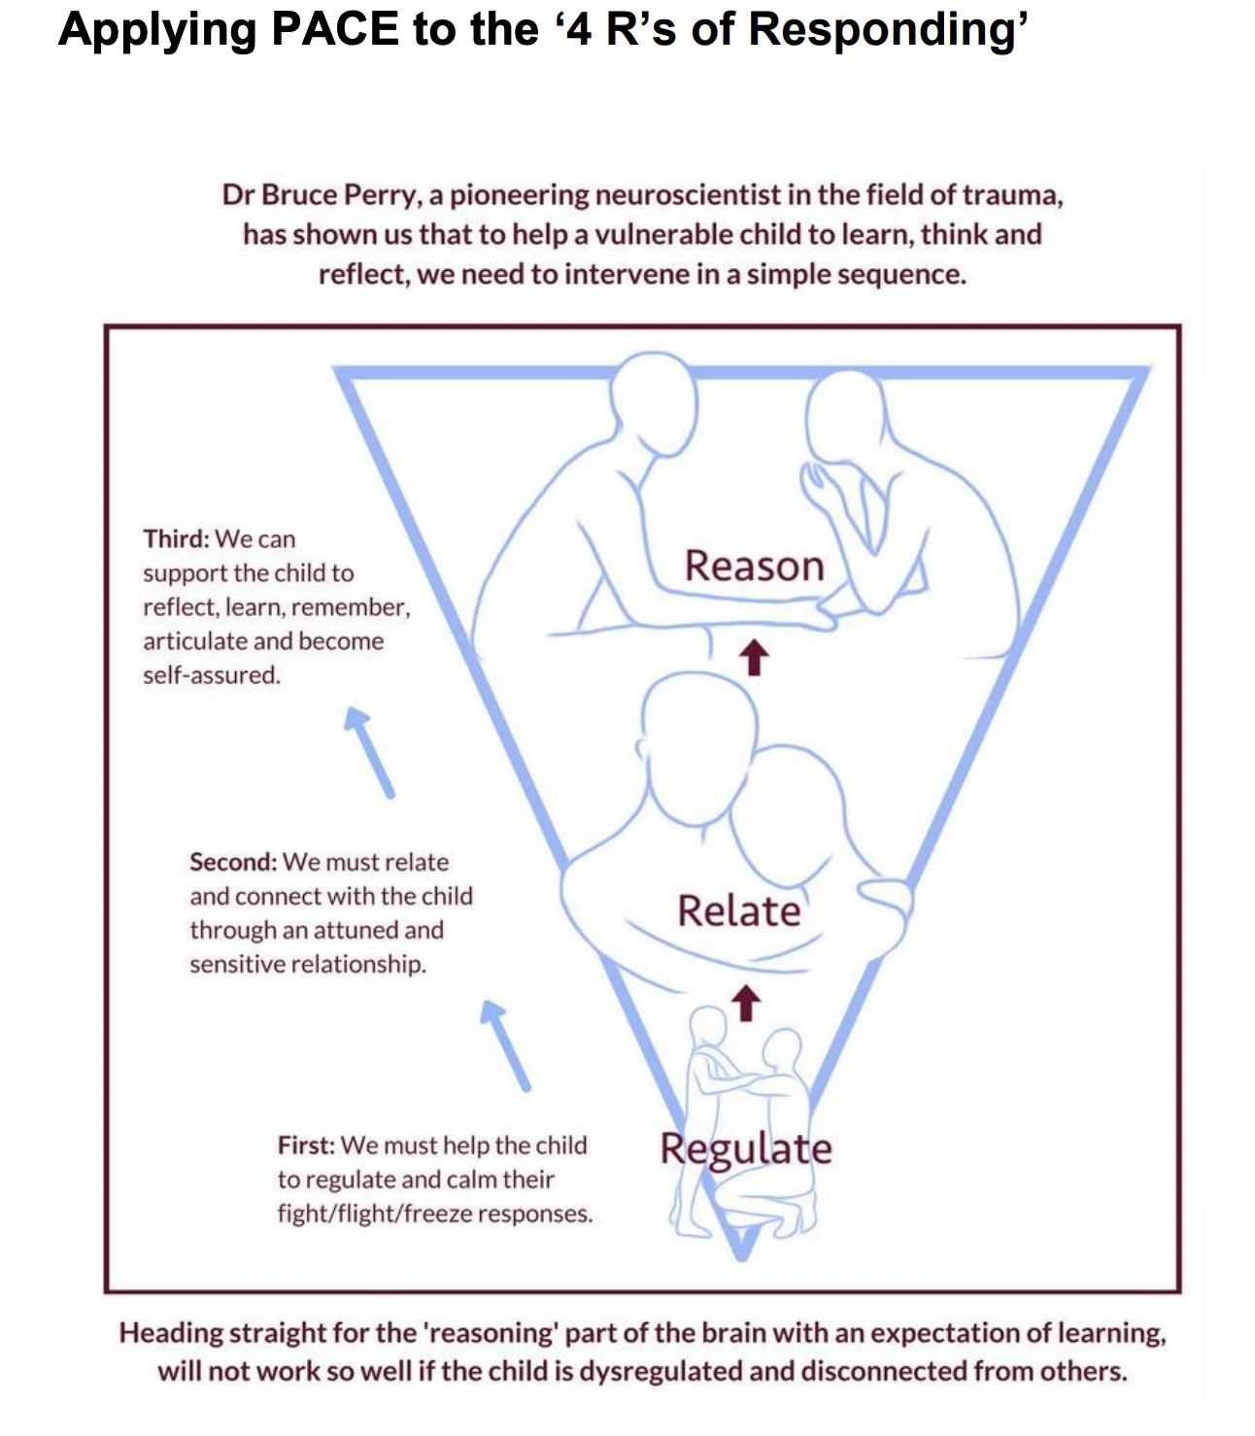
P(L)ACE -Dr Dan Hughes
Chwareusrwydd
cariad
Derbyn
Chwilfrydedd
Empathi

Slide 10

Tasg
Ysgrifennwch bolisi perthynol sy’n seiliedig ar drawma ar gyfer eich ystafell ddosbarth ac ysgol
Ystyried sut y gall cymorth iechyd meddwl ac ymdeimlad o berthyn a chymuned feithrin ymddygiad cadarnhaol

Slide 11
Lens Gwrth-Hiliol
Darllenwch mewn grwp a trafodwch
Sanders, J. E. (2022). Coping with the Impact of Systemic Racism, Inequity, School and Community Violence Among High School Students Who are Suspended or Expelled. Journal of Interpersonal Violence, 37(21–22), NP21217–NP21243. https://doi.org/10.1177/08862605211056724
Darllenwch a trafodwch ymateb
https://eachother.org.uk/school-exclusions-are-undermining-childrens-rights-to-education/

Slide 12
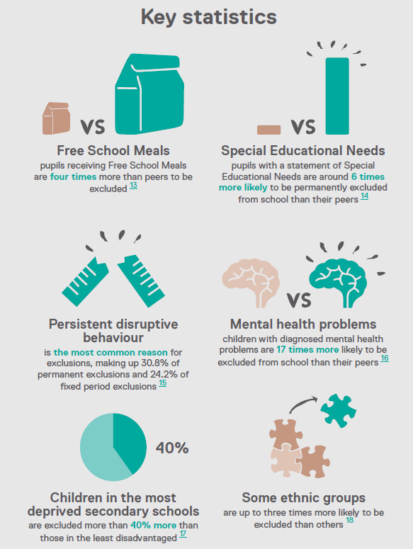
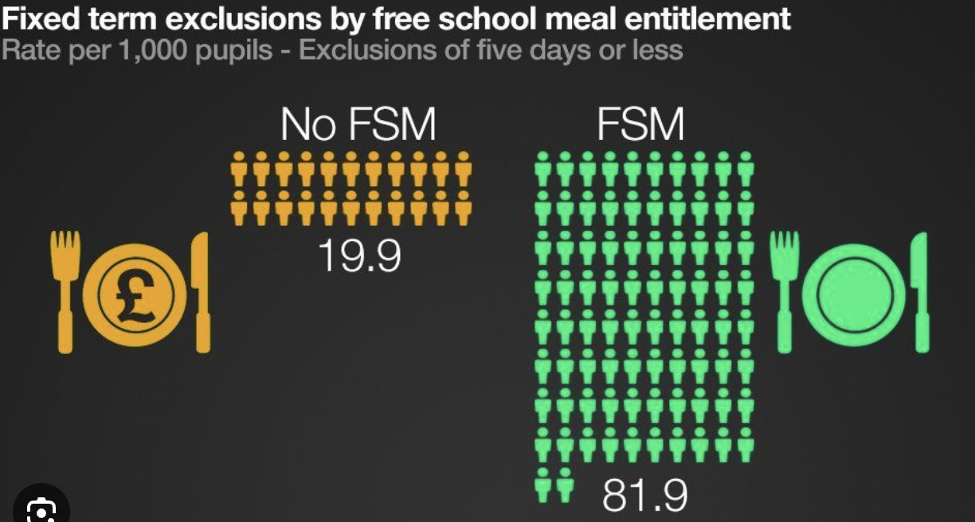
Tlodi
Darllenwch https://media.samaritans.org/documents/Samaritans_Cymru__Exclusion_from_school_in_Wales_-_The_hidden_cost.pdf

Slide 13
Prifysgol Monash University Strategaethau Ymddygiad Positif
Darllenwch a creu broses 5 cam I eich ddosbarth:
https://www.monash.edu/education/teachspace/articles/five-ways-to-use-positive-behaviour-support-strategies-in-your-classroom

Slide 14
Cyfeiriadau
Miss I don't give a Sh*t- Engaging with Challenging Behaviour in your Classroom- Adele Bates
Burke NJ, Hellman JL, Scott BG, Weems CF, Carrion VG. The impact of adverse childhood experiences on an urban pediatric population. Child Abuse Negl. 2011 Jun;35(6):408-13. doi: 10.1016/j.chiabu.2011.02.006. Epub 2011 Jun 8. PMID: 21652073; PMCID: PMC3119733.
Hunt TKA, Slack KS, Berger LM. Adverse childhood experiences and behavioral problems in middle childhood. Child Abuse Negl. 2017 May;67:391-402. doi: 10.1016/j.chiabu.2016.11.005. Epub 2016 Nov 21. PMID: 27884508; PMCID: PMC5436949.
https://youthendowmentfund.org.uk/racial-disparity-in-exclusions-what-can-data-tell-us/

